Slide 1
Основы Организация хранения данных

Slide 2
Классификация структур хранения данных
По способу представления в ЭВМ:
Основные - форма представления определяется архитектурой ЭВМ (байт);
Пользовательские структуры - конструируются разработчиком.
По количеству содержащихся значений :
Скалярные - содержат только одно значение;
Структурные - множество значений, имеющих произвольный тип (массивы).
По динамике размера занимаемой памяти ЭВМ :
Статические - занимают постоянный объем (массив).
Динамические - могут изменять объём занимаемой ими памяти (очереди, стеки).

Slide 3
Проектирование базы данных (БД)
Предметная область – выделенный для реализации
в виде модели данных фрагмент окружающего мира, группа объектов или явлений, между которыми существуют устойчивые соотношения.
Обеспечение хранения в БД всей необходимой информации;
Обеспечение возможности получения данных по всем необходимым запросам;
Сокращение избыточности данных;
Обеспечение целостности данных (правильности их содержания).

Slide 4
Модели предметной области
Инфологическая модель – формализованная с помощью различных способов (например, ER-диаграмм) модель. Инфологическая модель строится без ориентации на какую-либо конкретную СУБД.
Даталогическая модель – отображение инфологической модели на модель данных, используемую в конкретной СУБД, например на реляционную модель данных.

Slide 5
ER-диаграммы
Сущность (entity) - это объект, который может быть идентифицирован неким способом, отличающим его от других объектов. Примеры: конкретный человек, предприятие, событие и т.д.
Набор сущностей (entity set) - множество сущностей обладающих одинаковыми свойствами. Примеры: все люди, предприятия, праздники и т.д.
Связь (relationship) - это ассоциация, установленная между несколькими сущностями.
Набор связей (relationship set) - это отношение между n (причем n не меньше 2) сущностями, каждая из которых относится к некоторому набору сущностей.
То число сущностей, которое может быть ассоциировано через набор связей с другой сущностью, называют степенью связи.

Slide 6
Предметная область
«торговая фирма»
Сотрудники организации обеспечивают выполнение некоторых заказов.
Один заказ может курироваться одним или несколькими сотрудниками.
Сотрудник может курировать один или несколько заказов.
Организация состоит из нескольких отделов.
В каждом отделе работает один или более сотрудников.
Каждый сотрудник может работать только в одном отделе.
Организация имеет список заказчиков.
Каждый заказчик один, или более раз обращался в организацию с заказом.
Заказ может поступить только от одного заказчика.

Slide 7
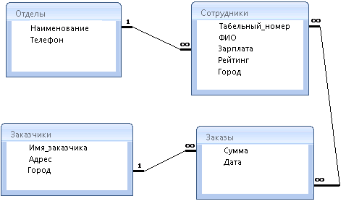
ER-модель предметной области

Slide 8
Модели данных
Модель данных - обобщенная структура, отражающая представление пользователя о данных реального мира.
Состав:
Структура данных - описывает точку зрения пользователя на представление данных.
Набор допустимых операций язык определения данных, описывающий структуру их хранения, и язык манипулирования данными – операции извлечения и модификации данных.
Ограничения целостности - механизм поддержания соответствия данных предметной области на основе формально описанных правил.

Slide 9
Иерархическая модель
Элемент структуры – узел содержит данные и сведения о связях
Правила образования:
связь между узлами – отношение "исходный – порожденный";
корень – узел, не имеющий исходного.
остальные узлы имеют только один исходный и несколько порожденных узлов.
Порождённые узлы должны иметь уникальные идентификаторы
Поддержание целостности:
никакой порождённый узел не может существовать без исходного

Slide 10
Допустимые операции
Добавить/удалить корневой узел;
Последовательно извлечь корневые или порождённые узлы;
Добавить порождённый узел к предварительно извлеченному исходному узлу;
Удалить узел и все порождённые от него узлы;
Изменить значение извлеченного узла.

Slide 11
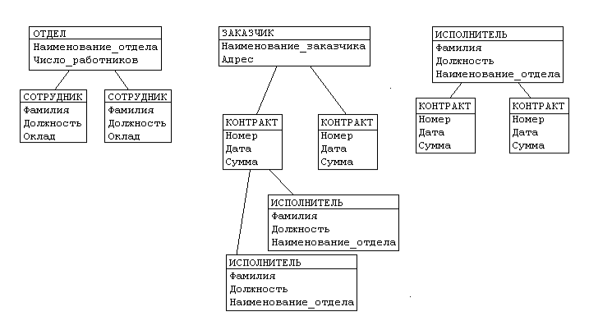
Реализация в иерархической модели

Slide 12
Сетевая модель
Описывается в тех же терминах, что и иерархическая модель.
Основные различия:
узел может входить в состав нескольких ветвей;
каждый узел должен иметь уникальный идентификатор.
Поддержание целостности:
каждый узел должен иметь хотя бы одну связь.

Slide 13
Допустимые операции
Извлечь любой узел;
Последовательно извлечь связные узлы;
Изменить значение извлеченного узла.
Добавить в базу данных новый порождённый узел предварительно извлеченного исходного узла.
Установить/разорвать связь между узлами.
Удалить узел, связи с которым предварительно были разорваны.

Slide 14
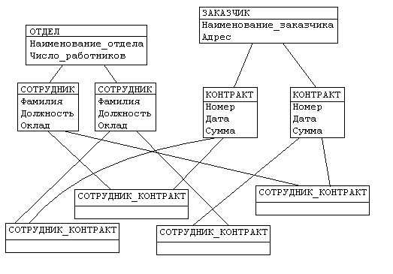
Реализация в сетевой модели

Slide 15
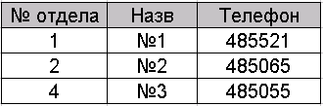
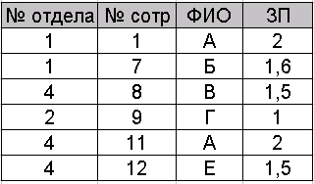
Реляционная модель
Состоит из множества связанных отношений (таблиц).
Столбцы таблицы (поля, атрибуты).
Строки таблицы (записи) .
Первичный ключ. Одно или несколько полей, комбинация значений которых является уникальной для каждой записи.
Внешний ключ – поле, используемое для связи с другой таблицей.
Связанными считаются записи с одинаковым значением во внешнем ключе.

Slide 16
Свойства таблиц
Отсутствие одинаковых записей. Из этого свойства вытекает наличие у каждой таблицы первичного ключа.
Отсутствие упорядоченности записей.
Отсутствие упорядоченности полей.
Атомарность значений полей, т.е. среди значений ячейки не могут содержаться данные сложных типов (таблицы, массивы).

Slide 17
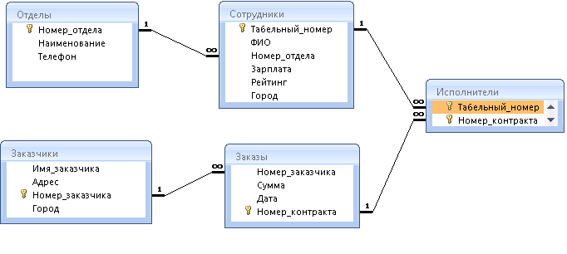
Реализация в реляционнй модели

Slide 18
Организация связи
«многие ко многим»
Заказы
Сотрудники
Номер контракта | Дата | Сумма
1
2
3
ФИО | ЗП | Табельный №
 |  | 11
 |  | 22
 |  | 33
Исполнители
Номер контракта | Табельный №
1 | 11
1 | 22
2 | 11
3 | 33

Slide 19
Системы управления базами данных

Slide 20
Система управления базой данных
Специализированный комплекс программ, предназначенный для организации и ведения базы данных (структурированный набор данных, описывающих определённую предметную область).
Основные функции СУБД:
управление данными во внешней памяти;
управление данными в оперативной памяти;
обеспечение доступа к данным и структуре их хранения;
разграничение доступа к данным;
защита данных от различных сбоев в работе.

Slide 21
Содержание современной СУБД
Ядро – отвечает за управление данными во внешней и оперативной памяти и их защиту.
Процессор языка базы данных – обеспечивает доступ к данным и структуре их хранения.
Подсистему поддержки программ – предоставляет возможность программам-клиентам, работать с базой данных.
сервисные программы – обеспечивают дополнительные возможности по обслуживанию СУБД.

Slide 22
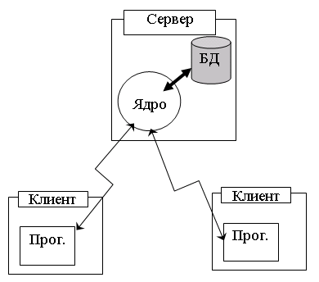
Клиент-серверные СУБД
Сравнительные характеристики:
Сетевой трафик: низкий.
Загруженность сервера: высокая.
Загруженность клиента: низкая.
Собственная система разграничения доступа
Примеры: Firebird, MS SQL Server, Oracle, MySQL.

Slide 23
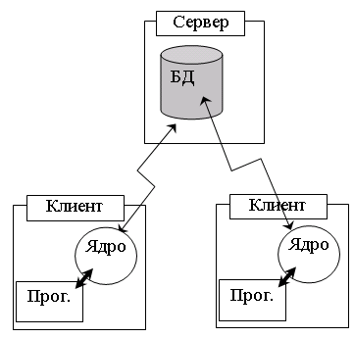
Файл-серверные СУБД
Сравнительные характеристики:
Сетевой трафик: высокий.
Загруженность сервера: низкая.
Загруженность клиента: высокая.
Нет собственной системы разграничения доступа.
Пример: MS Access

Slide 24
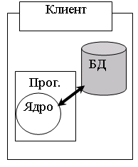
Встраиваемые СУБД
Фактически являются локальным ПО со встроенным ядром СУБД.
Используются в:
локальных справочниках,
геоинформационных системах,
и т.д.

Slide 25
Индексы
объекты БД, создаваемые с целью повышения скорости выполнения запросов.
Индекс – дополнительная таблица, связывающая упорядоченные значения одного или нескольких полей индексируемой таблицы и указатели на соответствующие строки.

Slide 26
Язык SQL
Является стандартом ISO, который поддерживает любая реляционная СУБД.
Состав:
SQL-DDL - язык определения структур и ограничений целостности баз данных (создание, изменения таблиц)
SQL-DML - язык манипулирования данными (изменение и извлечение данных)

Slide 27
Транзакции
Целостное состояние БД - данные в БД соответствуют предметной области.
транзакция - неделимое действие над базой данных, переводящего ее из одного целостного состояния в другое.
Транзакция может состоять из множества команд, которые выполняются либо все, либо не выполняется ни одна из команд транзакции.
Целостная БД
1. Счёт 1111: уменьшить сумму на 7000;
Не целостная БД
2. Счёт 2222: увеличить сумму на 7000;
Целостная БД
№ счёта | Сумма
1111 | 15000
2222 | 10000
8000
17000

